Slide 1
병영(Barracks)
2015.12.09
By Ricky

Slide 2
V1.0 – 2015.12.09 초안 작성
V1.1 – 2015.12.16 4:3해상도 대응 방식 변경(Ui여백 삭제)
V1.2 – 2015.12.29 생산 중일 시, Ui 추가
V1.3 – 2016.01.12 생산 불가 유닛의 해금 조건 Ui 추가, 상단 메뉴명 Ui 삭제
V1.4 – 2016.09.19 병영 효과 변경 (Peter)

Slide 3
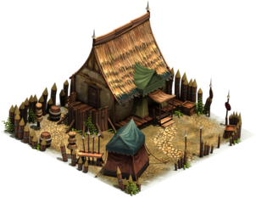
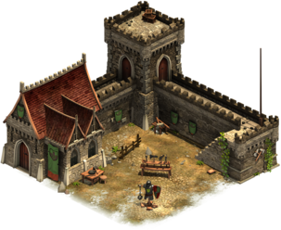
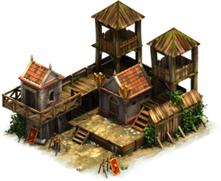
개요
Barracks의 정의
모든 종류의 병사(Unit)를 생산할 수 있는 건물 (국가 별 유닛은 1종만 생산 가능)
한번에 생산할 수 있는 병사의 총량을 결정하는 건물. 업그레이드를 통해 올릴 수 있다.
청동기 시대 1개, 고대 시대 2개, 중세 시대 3개, 근세 시대 최대 4개 까지 건설할 수 있다.
병영을 지을 수 있도록 지정된 건설포인트에만 병영 건설이 가능하다.
기획 의도
하나의 병영에서 생산할 수 있는 모든 종류의 병사를 한눈에 보고 비교해볼 수 있도록 한다.
시대별로 병영의 최대 개수를 제한하여, 시대 발전의 필요성이 커지도록 만든다.
병영의 건설 포인트는 4개로 고정하여, 시대 발전으로 3개를 더 늘릴 수 있다는 것을 보여준다.

Slide 4
메뉴 Flow
Barracks
선택
세부 정보
업그레이드
훈련
더 보기
즉시완료, 가속, 자원 사용
바로가기
유닛 정보
즉시 완료 팝업
Or
자원 사용 바로가기
크라운 구매 popup

Slide 5
기능 정의1-1 (건설/업그레이드)
병영은 지정된 위치에만 건설할 수 있다.
병영의 최대 건설 개수는 청동기(1)/고대(2)/중세(3)/근세(4)로 늘어난다.
병영의 종류는 1가지로, 모두 같은 기능을 하며, 생산도 별개로 할 수 있다. (4개의 병영은 4개 생산)
병영을 선택하면, (세부 정보 / 업그레이드 / 훈련) 메뉴를 이용할 수 있다.
병영 업그레이드를 위해서는 기초 자원이 필요하다.
병영 업그레이드를 위해서는 필요한 건물 레벨(마을 회관)이 충족 되어야 한다.
병영 업그레이드를 위해서는 필요한 과학 기술이 충족 되어야 한다.
병영 업그레이드에 필요한 모든 조건이 충족되었다면, 시간과 자원을 소모하여, 업그레이드가 완료 된다.
병영 업그레이드는 자원이 부족해도, 크라운(캐쉬)을 사용해서 업그레이드 가능하다.
필요한 자원이 충족되지 않았다면, 업그레이드 버튼이 비활성화 되어 입력할 수 없다.
즉시 건설 기능도 크라운이 부족할 경우 비활성화 된다.
건설 망치가 부족할 경우, 바로가기를 버튼을 통해 망치 추가 / 혹은 다른 건설 중인 건설의 즉시완료 팝업이 출력된다.
필요한 건물 조건이 부족할 경우, 바로가기 버튼을 통해 해당 건물로 바로 이동할 수 있다.
필요한 과학 기술이 부족할 경우, 바로가기 버튼을 통해 해당 과학 기술로 바로 이동할 수 있다.
자원이 부족할 경우, 바로가기 버튼을 통해 자원 사용 Ui를 호출한다. 자원사용 Ui에서는 크라운을 사용하여 자원 구매도 가능하다.

Slide 6
기능 정의1-2 (세부정보 보기)
병영은 레벨이 높아질수록 그 병영에서 한 번에 생산할 수 있는 병력 수의 최대치가 증가한다.
다른 병영의 레벨은 해당 병영이 생산할 수 있는 병력의 수에 영향을 미치지 않는다.
병영은 레벨이 높아질수록 유닛 생산 속도가 퍼센티지(%)로 증가한다.
모든 병영의 효과 수치를 합산한 수 적용한다.
병영의 세부 정보 보기 메뉴를 통해, 기능 설명 / 훈련 정보를 확인할 수 있다.
더 보기 메뉴에서는 병영의 레벨 별 1회 훈련가능 최대치 / 훈련속도 를 확인할 수 있다.
훈련 속도 적용 후의 훈련 시간 계산식
훈련 속도 증가 효과가 0%일 때 걸리는 시간을 x 초라고 했을 때, 초당 훈련 속도는 (1/x) / 초 이다.
모든 훈련 속도 증가 효과를 합산한 값이 y%일 때, (1/x) * (1+y/100) * z = 1 이 되는 z의 값이 최종적으로 훈련 완료에 필요한 시간이다.
z의 소수점 이하 값은 올림 처리한다.

Slide 7
기능 정의1-3 (훈련 / 유닛 정보)
(훈련 Ui)유닛을 생산할 수 있는 메뉴.
유닛 생산에는 기초 자원이 필요하다.
기초 자원이 부족할 경우, 크라운을 사용하여 생산할 수 있다.
생산 명령을 내렸을 때, 유닛 최대 보유량을 초과할 경우에는 생산을 진행할 수 없고, 안내 메시지를 출력한다.
생산이 시작되면 지정된 시간이 흐른 뒤, 유닛 수집이 가능한 대기상태가 된다.
생산이 시작된 시점부터, 해당 유닛은 유닛 보유량에 추가된다.
유닛은 수집을 한 이후, 연병장으로 이동하며, 연병장 보유 유닛에 추가된다.
생산 시간은 크라운과 가속 아이템을 통해 단축시킬 수 있다.
한번에 생산되는 양은 과학연구를 통해 늘어날 수 있다.
유닛의 생산 속도는 과학 연구를 통해 줄어들 수 있다.
(유닛 정보Ui)유닛의 정보를 확인할 수 있는 메뉴.
각 유닛의 구체적인 능력치와 특성을 확인할 수 있다.

Slide 8
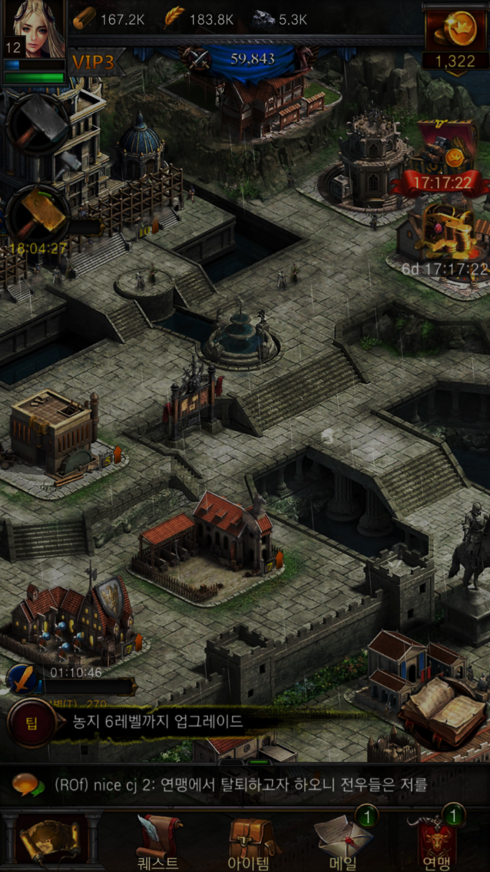
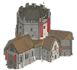
병영 선택
영주
IMG
VIP1
자원
해당 건물과 바닥을 zoom in하여 하이라이트.
하이라이트 된 건물을 제외한 타운은 어둡게 처리
유저1 : 안녕하세요??
유저2 : 네. 안녕하세요~
Town Hall 을 Select 시, 배경을 어둡게 처리하고 해당 건물을 하이라이트
프로모션
전투력
건설1
4개의 메뉴 버튼을 터치하면 해당 메뉴가 출력된다.
4개의 메뉴 버튼 외 다른 영역을 터치하면 Select가 취소. (뒤로가기)
건설2
건설
3
Info
Training
Upgrade
!
TIP : 창병 병영 업글
1
월드
More Detail
메일
가방
축복
길드

Slide 9
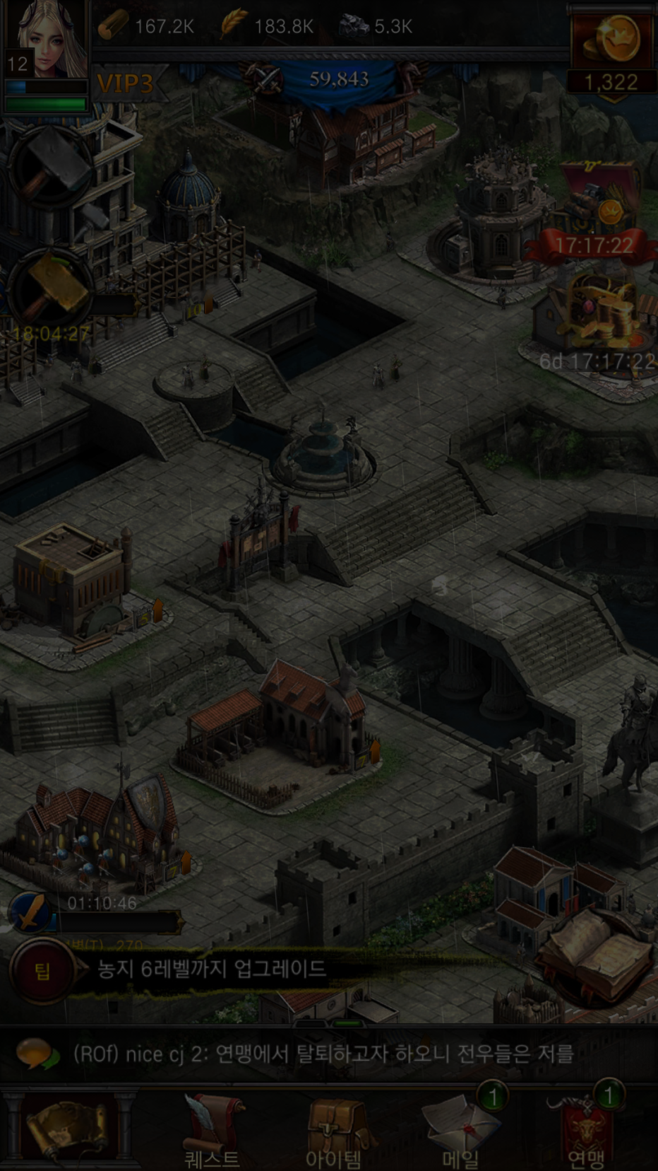

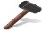
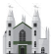





업그레이드
Resource List
해당 건물과 바닥을 zoom in하여 하이라이트.
하이라이트 된 건물을 제외한 타운은 어둡게 처리
Next Lv.50
Max injured troops
5000+500
다음 레벨 효과에 대한 preview
현재 수치(버프 효과 포함) + 업그레이드로 향상되는 수치
Reduce Cure time
10% + 1%
Menu name
건물의 설명이 들어가는 텍스트 박스
해당 영역은 Scroll 할 수 있다.
폰트 크기9 기준 최대 6 Line
This Building used to have injured troops and cure. If you not enough Max injured troops, you can lost your troops.
You can increase to Max injured troops by Upgrade.
Need Building Hammer : 99d 24:59:59 Left
move
건물 업그레이드에 필요한 조건 & 자원을 보여주는 Ui
건설 망치 (부족할 경우만 출력) / 건물 조건 / 과학 조건 / 자원 조건 (식량/목재/석재/철/금화/크라운) 순서로 출력
건설조건에 없는 내역은 출력하지 않는다.
해당 영역은 상/하로 Scroll 할 수 있다.
Require Building : Lv.49 Town Hall
Require Science : Lv.10 Advenced Hospital
9999.9M
해당 건설 조건 바로가기 버튼
건설 망치 : 건설 망치 추가 구입 / 즉시 완료 팝업(망치가 최대일 경우) 출력
건물 조건 : 해당 건물 업그레이드 Ui 출력
연구 조건 : 연구 Ui로 이동하여, 해당 연구를 Select 한 상태로 출력
자원 조건 : 해당 자원 사용 / 구입 Ui 출력
크라운 : 크라운 구매(과금) Ui로 이동
16:9
9999.9M
9999.9M
9999.9M
9999.9M
조건이 충족 되었을 경우, 업그레이브 버튼이 활성화 (아닐 경우는 비활성화 상태)
업그레이드에 드는 시간은 항상 출력
업그레이드 버튼을 누르면, 바로 타운 화면으로 빠져나오고, 업그레이드 연출이 진행.
9999.9M
Immediate
Upgrade
UPGRADE
즉시 업그레이드 버튼. 조건은 충족 되었으나 자원이 부족할 경우, 활성화
조건이 충족되지 않았을 경우 비활성화 (건설 망치, 조건 건물, 조건 과학)
즉시 업그레이드를 누르면, 바로 타운 화면으로 빠져 나오고, 업그레이드 연출이 진행.
99999999
99d 23:59:59

Slide 10
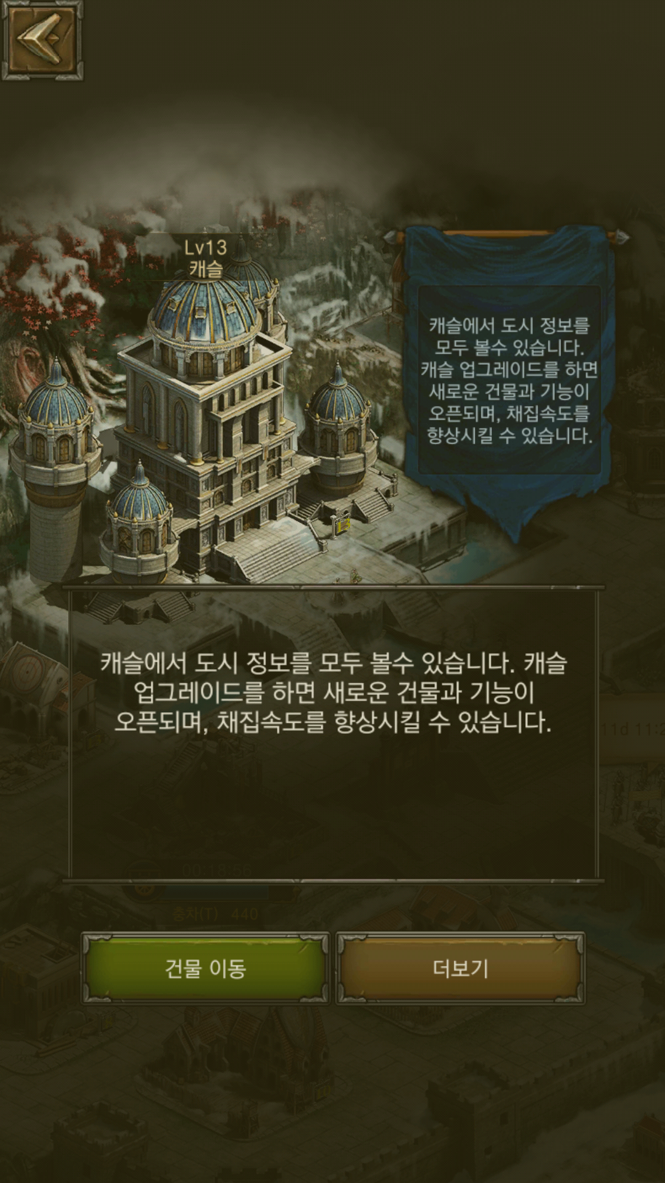

세부 정보
Resource List
해당 건물과 바닥을 zoom in하여 하이라이트.
하이라이트 된 건물을 제외한 타운은 어둡게 처리
16:9
해당 건물의 세부 설명 text (테이블 참조)
폰트 크기9 기준 최대 6 Line
각 레벨 별, 효과에 대한 preview.
좌/우로 슬라이드 하여 모든 레벨에 대한 내용을 볼 수 있다.
좌/우의 화살표는 눌러도 동작하지 않는다. (단순한 슬라이드 가이드 이미지)
More Detail 버튼. 해당 메뉴로 이동
<병사 훈련량>
기본 : 160 (Barracks Lv.16)
연구 효과 : + 20%
<병사 훈련 속도>
기본 : 10 / hour (Barracks Lv.16)
연구 효과 : - 10%
Lv.16
Lv.17
Unit Level : Lv.16
Max Training : 160
Unit Level : Lv.17
Max Training : 170
16:9
More Detail

Slide 11
세부 정보 더 보기
Resource List
해당 건물에 대한 상세 정보 출력 (테이블 참조)
상/하로 스크롤이 가능하다.
Lv | Power | Soldier Level | Max Training
1 | 100 | Lv.1 | 110
2 | 200 | Lv.2 | 120
3 | 300 | Lv.3 | 130
4 | 400 | Lv.4 | 140
5 | 500 | Lv.5 | 150
6 | 600 | Lv.6 | 160
7 | 700 | Lv.7 | 170
8 | 800 | Lv.8 | 180
9 | 900 | Lv.9 | 190
10 | 1000 | Lv.10 | 200
11 | 1100 | Lv.11 | 210
12 | 1200 | Lv.12 | 220
13 | 1300 | Lv.13 | 230
14 | 1400 | Lv.14 | 240
15 | 1500 | Lv.15 | 250
16 | 1600 | Lv.16 | 260
17 | 1700 | Lv.17 | 270
18 | 1800 | Lv.18 | 280
19 | 1900 | Lv.19 | 290
20 | 2000 | Lv.20 | 300
16:9

Slide 12
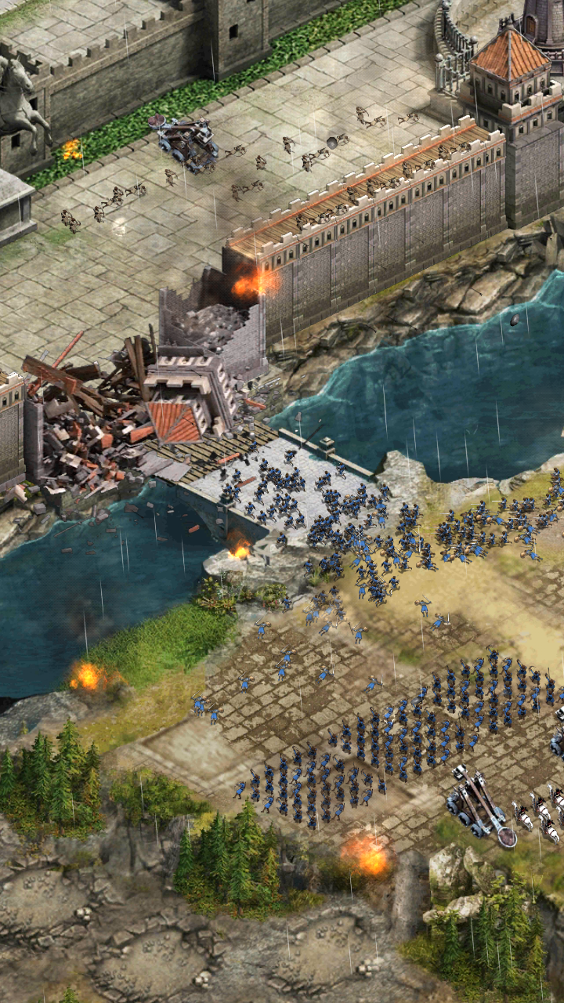

훈련2-2
Resource List
유닛 상세 설명 바로가기 버튼
Menu name
Resource List
16:9
유닛 선택 영역
좌/우 슬라이드로 유닛 목록을 움직여 볼 수 있다. (생산 불가능한 유닛도 볼 수 있다)
Default는 생산 가능한 유닛 중, 가장 생산 레벨이 높은 유닛으로 설정 되어 있다.
List
Midage Knight
?
유닛 목록 보기 버튼 (다음page)
List
Midage Knight
?
생산에 필요한 자원량 출력
선택된 생산량에 따라 변한다.
보유 자원량을 넘어갈 경우, 붉은색 폰트로 색이 바뀐다.
병사 생산량 선택 Ui
슬라이드바를 좌/우로 움직이면 최대치에 비례하여 숫자가 변한다.
슬라이드바 좌측에 현재 선택된 생산량이, 하단에는 해당 유닛의 보유량이 표시된다.
Default는 생산 가능한 최대치로 설정되어 있다. (유닛 보유량에 걸리는 경우, 가능한 최대치)
유닛 생산 / 즉시 생산 버튼
입력하면 즉시, 자원을 소모하여 생산에 들어가며, 타운 화면으로 나온다.
자원이 부족할 경우, 비활성화되어 입력할 수 없다.
100.0k
100.0k
100.0k
100.0k
954200
+1200
100.0k
100.0k
100.0k
100.0k
16:9
954200
+1200
Immediate
Training
Immediate
Training
TRAINING
TRAINING
99d 23:59:59
99999999
99d 23:59:59
99999999

Slide 13


훈련2-3
Resource List
현재 생산할 수 없는 유닛의 경우, 일러스트를 약간 어둡게 처리하고 생산관련 버튼을 비활성화 시킨다. (훈련, 즉시훈련, 유닛생산바, 유닛 수 입력 버튼)
해당 유닛의 Unlock 조건을 설명한다.
Menu name
Resource List
16:9
List
Midage Knight
?
Midage Knight
Need Technology “Gunpowder’
(Barrack Lv.25)
List
?
100.0k
100.0k
100.0k
100.0k
954200
+1200
100.0k
100.0k
100.0k
100.0k
16:9
0
+0
Immediate
Training
TRAINING NOW!
TRAINING
TRAINING
99d 23:59:59
99999999
99d 23:59:59
99999999

Slide 14
16:9
4:3
훈련2-2
Resource List
Resource List
List
Midage Knight
?
List
Midage Knight
?
16:9
100.0k
100.0k
100.0k
100.0k
954200
+1200
Immediate
Training
TRAINING
99999999
99d 23:59:59
100.0k
100.0k
100.0k
100.0k
954200
+1200
Immediate
Training
TRAINING
99999999
99d 23:59:59

Slide 15
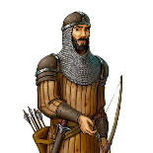

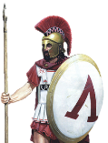


훈련2-1
Resource List
유닛 전체 목록
훈련이 불가능한 유닛까지 전부볼 수 있다. (국가 유닛은 국가 선택 전까지는 ? 유닛)
훈련이 불가능한 유닛은 자물쇠 등으로 비활성화 처리
아이콘을 터치하면 select, 하단의 detail, training 버튼이 활성화
선택한 유닛은 Training, Detail 버튼을 눌러 해당 메뉴로 이동한다.
상/하로 스크롤이 가능하다.
Soldier Training
유닛 상세 정보 Ui 바로가기 버튼
Longbow men
Midage Knight
Hoplite
Crossbow bow
국가 고유 유닛은 국가 선택 전일 경우, ? 표시
유닛 상세 정보 / 훈련 바로가기 버튼
Longbow men
Midage Knight
Hoplite
Crossbow bow
Longbow men
Midage Knight
???
Crossbow bow
16:9
Longbow men
Midage Knight
Hoplite
Crossbow bow
Longbow men
Midage Knight
???
???
DETAIL
TRAINING

Slide 16







병사 정보
Resource List
유닛의 staus
공격 / 방어 / 체력 / 속도 / 사거리 / 적재량
Menu name
Menu name
Resource List
Resource List
16:9
16:9
Midage Knight
유닛에 대한 설명 string. 최대 300자
Midage Knight
List
Midage Knight
?
16:9
100.0k
100.0k
100.0k
100.0k
954200
+1200
9~10
99
99
99
99
99
A knight is a person granted an honorary title of knighthood by a monarch or other political leader for service to the Monarch or country, especially in a military capacity. Historically, in Europe, knighthood has been conferred upon mounted warriors.
16:9
16:9
Immediate
Training
TRAINING
99999999
99d 23:59:59

Slide 17

병사 정보
?유닛 오픈 전
Resource List
유닛 일러스트를 암전으로 처리
Menu name
Menu name
Resource List
Resource List
16:9
16:9
Special Soldier
유닛 스탯은 ??로, 유닛 설명에는 중세에서 국가를 선택해야 볼 수 있다고 안내
Midage Knight
List
Midage Knight
?
16:9
100.0k
100.0k
100.0k
100.0k
954200
+1200
??
??
??
??
??
??
This unit can use to middle ages. You can see status of this unit after ‘choose Navtion’.
16:9
16:9
Immediate
Training
TRAINING
99999999
99d 23:59:59

Slide 18
16:9
4:3
훈련 생산 중..
Resource List
Resource List
List
Midage Knight
?
List
Midage Knight
?
16:9
Training…
99d 23:59:59
+1200
Training Now!
99999999
Training…
99d 23:59:59
+1200
Training Now!
99999999

